Slide 1
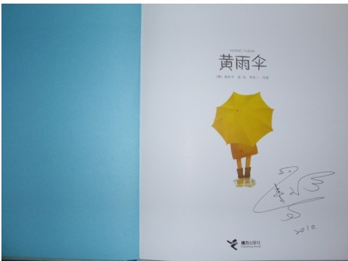

Slide 2
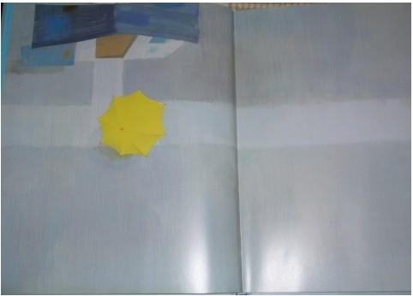

Slide 3
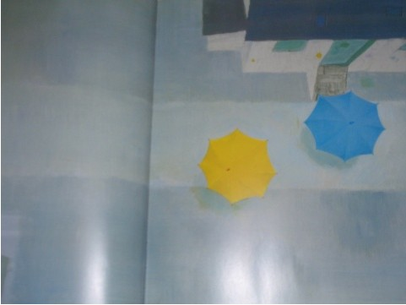

Slide 4


Slide 5


Slide 6
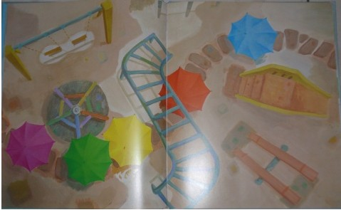

Slide 7
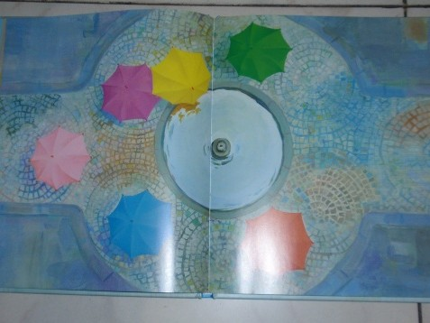

Slide 8
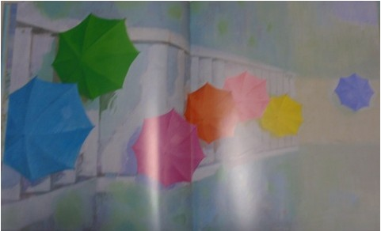

Slide 9
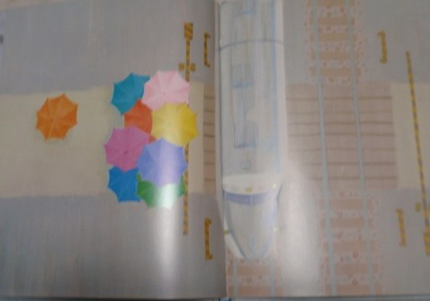

Slide 10
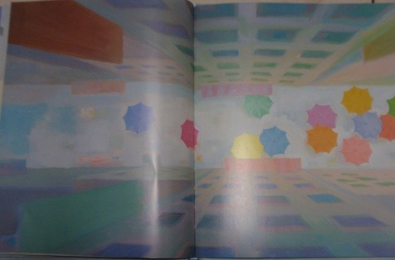

Slide 11
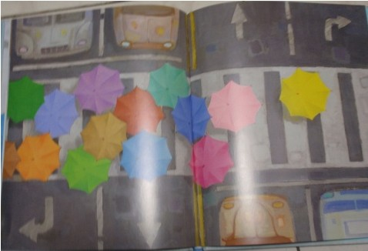

Slide 12
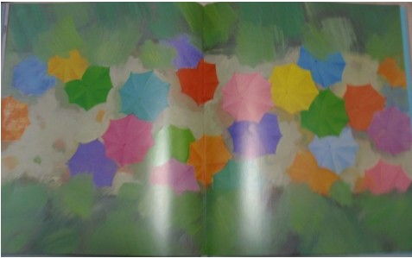

Slide 13
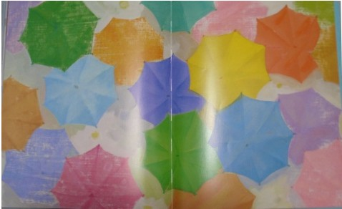

Slide 14
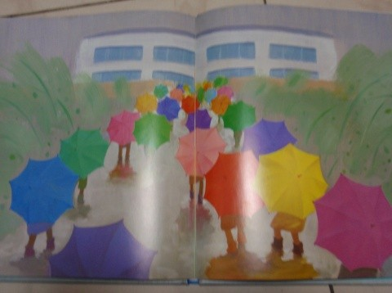

Slide 15
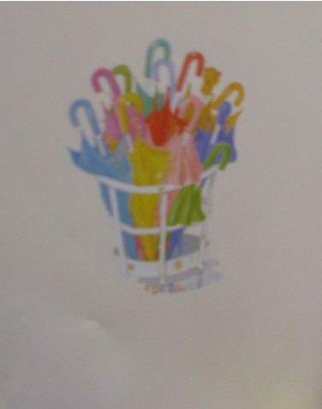

Slide 16
早晨，家中走出了一把黄雨伞

Slide 17
另一个房子里走出了蓝雨伞

Slide 18
他们结伴走，路上遇见了红雨伞

Slide 19
又遇见了蓝雨伞和红雨伞。蓝雨伞和绿雨伞是男孩，
就走在一起。黄雨伞和红雨伞是女孩，她们在桥上
看自己的倒影。

Slide 20
又出现了紫雨伞。他们穿过儿童乐园。

Slide 21
又出现了一把粉红雨伞。他们穿过街心喷泉。

Slide 22
他们爬阶梯。出现了橙色雨伞。

Slide 23
另一个房子里走出了蓝雨伞

